Slide 1
«Нестандартное спортивное оборудование»
Выполнили: специалисты по физическому воспитанию Москаева А.А., Чиботару В.В., Бабенко З.Р.

Slide 2
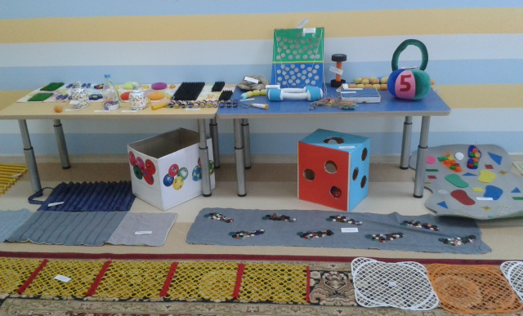

Slide 3
«Ловишка»
Стрелец Арина
2 младшая группа №3
«Ловишка»
Шамсутдинов Дамир
2 младшая группа №3

Slide 4
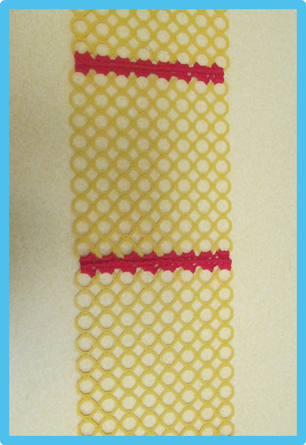
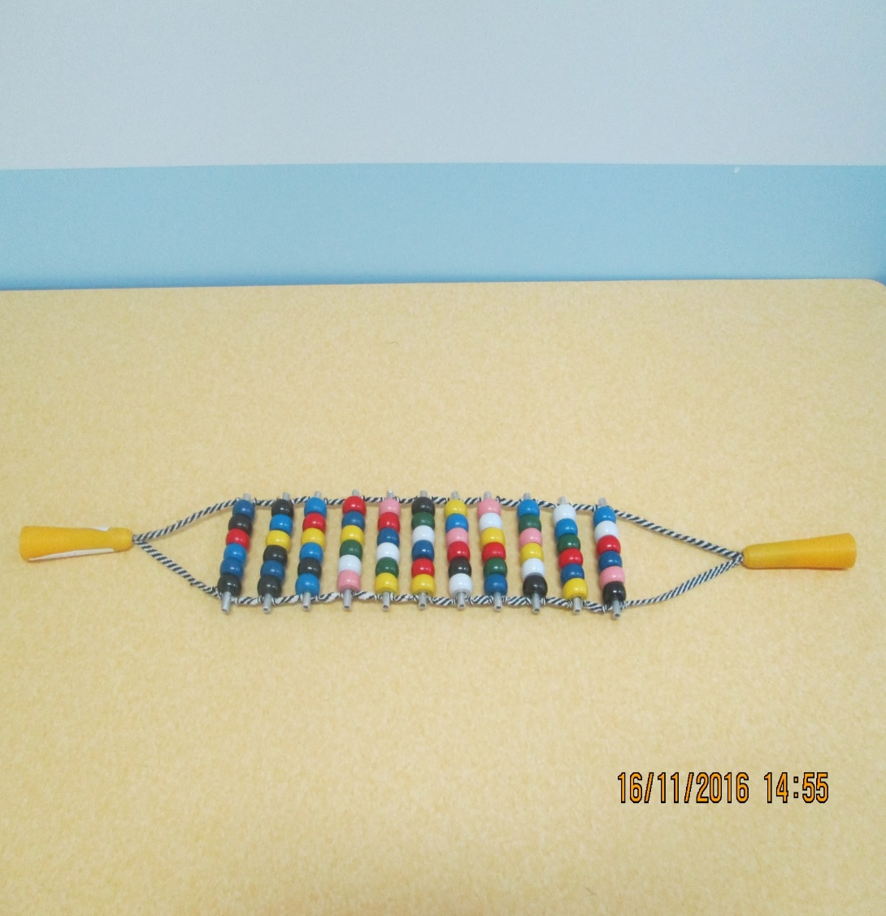
«Массажная дорожка»
Морозова Елена
Воспитатель: Беляева Г.В.
2 мл. группа №1
«Тренажер для развития моторики рук»
Шамсутдинов Дамир и Тимур
2 младшая группа №3
«Массажер»
Иванов Александр
2 младшая группа №1

Slide 5
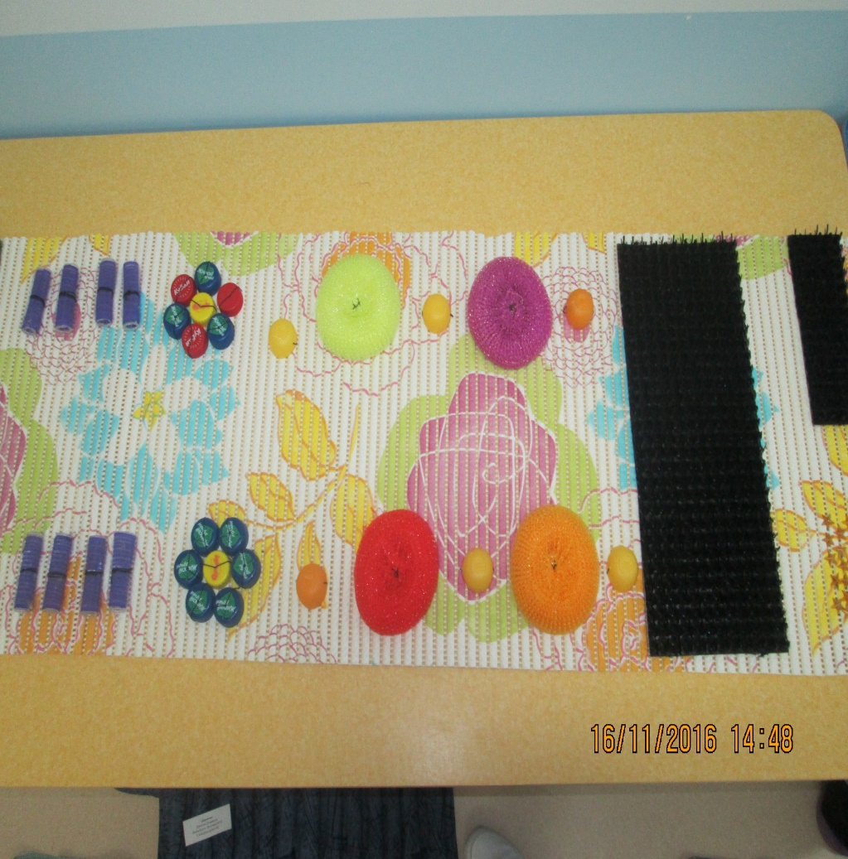
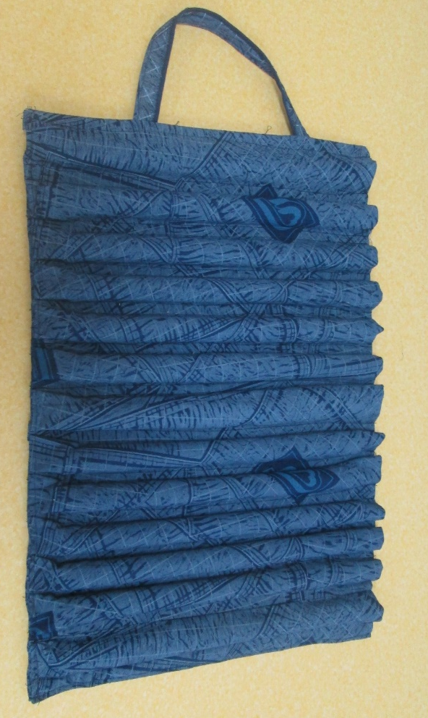
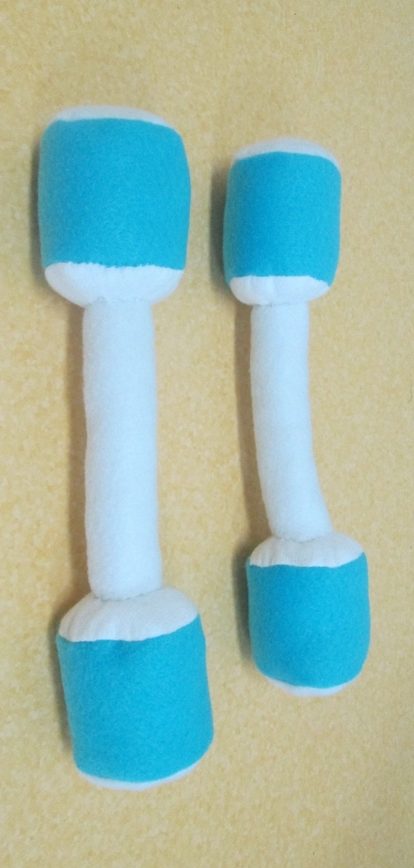
«Дорожка массажная»
Киселева София
Воспитатель: Истомина М.И.
2 младшая группа №2
«Дорожка»
Васютин Владислав
Воспитатель: Истомина М.И.
2 младшая группа №2
«Гантели»
Грошева Софья
Средняя группа №2
Сычева И.В.

Slide 6
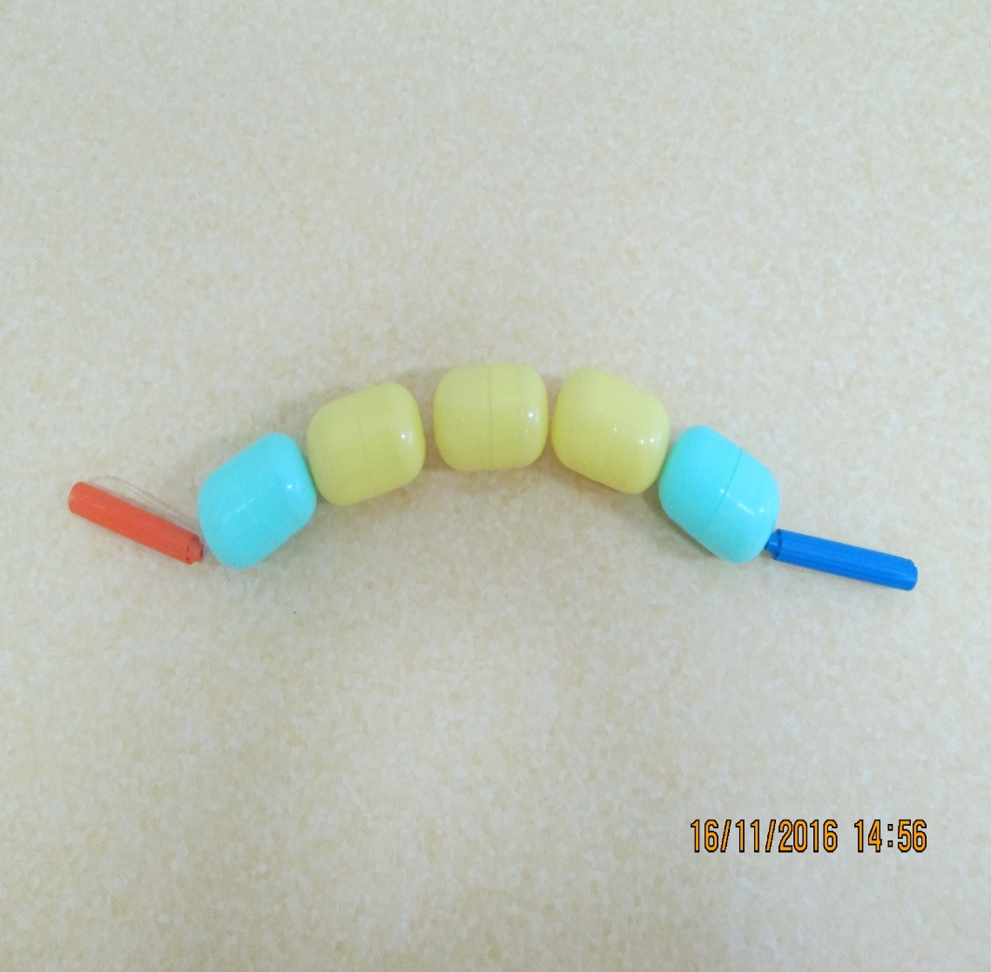
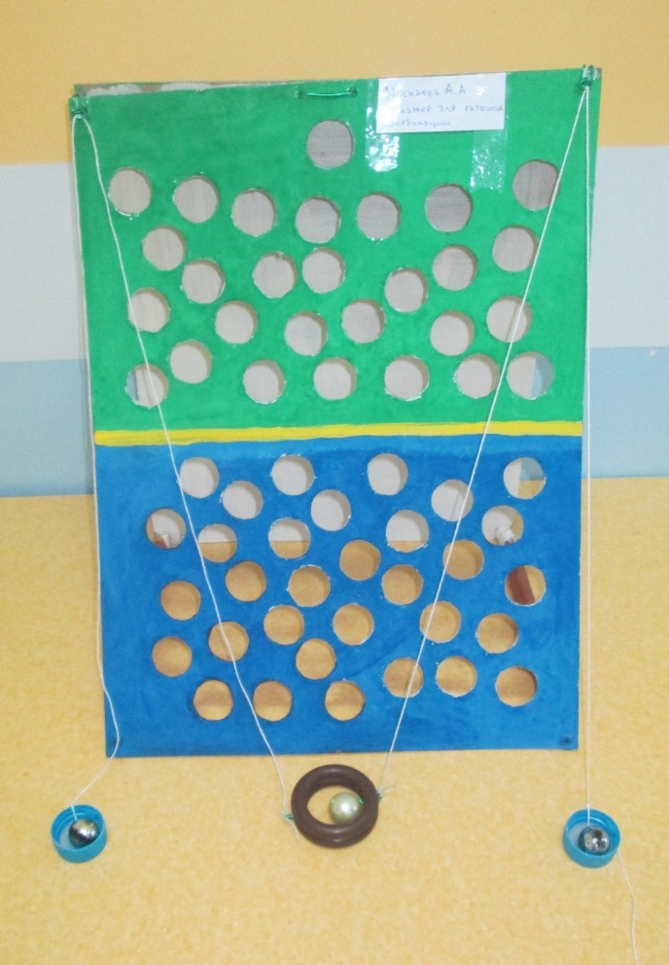
«Массажер детский»
Иноземцева Александра
Воспитатель: Истомина М.И.
2 младшая группа №2
«Тренажер для развития координации»
Руководитель ФВ
Москаева А.А.
«Мешочки»
Воспитатель: Мкртчан А.З.

Slide 7
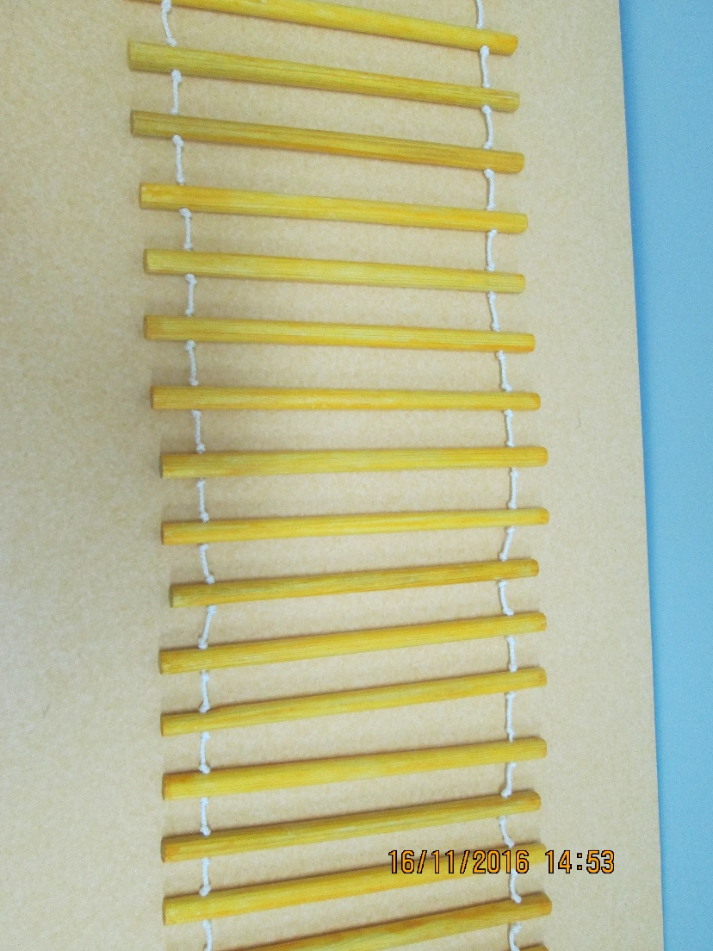
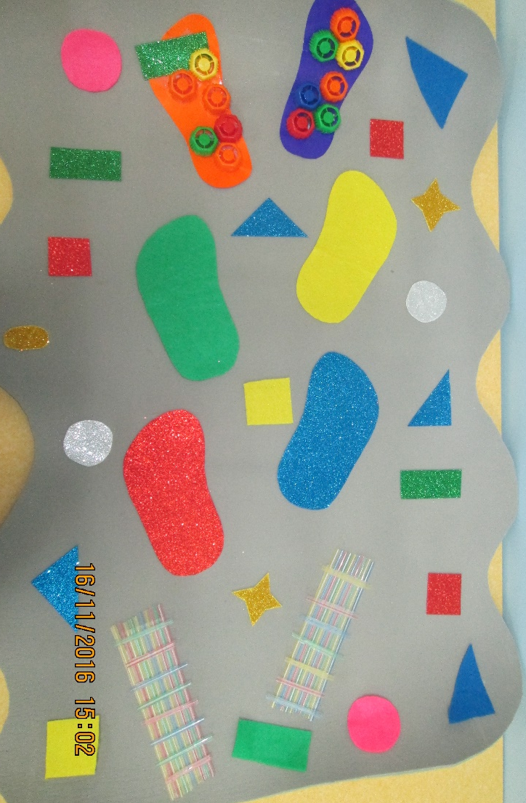
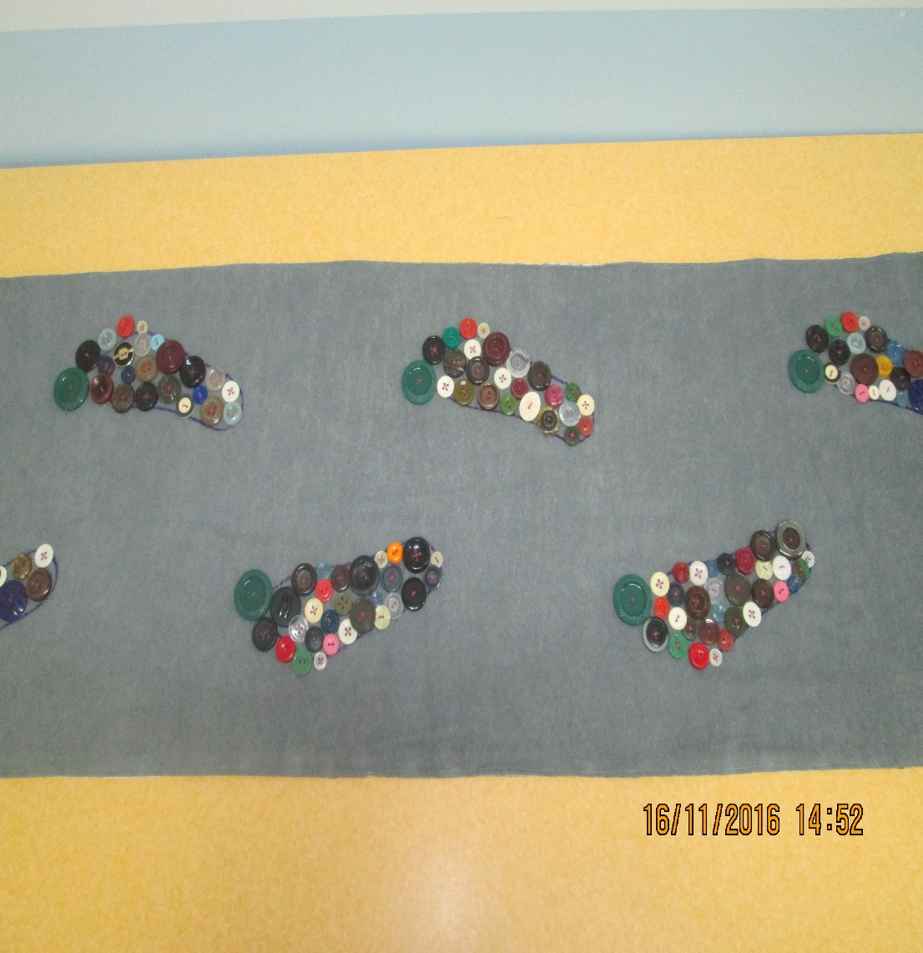
«Комбинированная дорожка»
Рочева Виктория
Средняя группа №1
«Деревянная дорожка»
Дрожжина Полина
Воспитатель: Савотюк О.В.
«Массажная дорожка – следочки»
Каталова Полина
Воспитатель: Савотюк О.В.

Slide 8
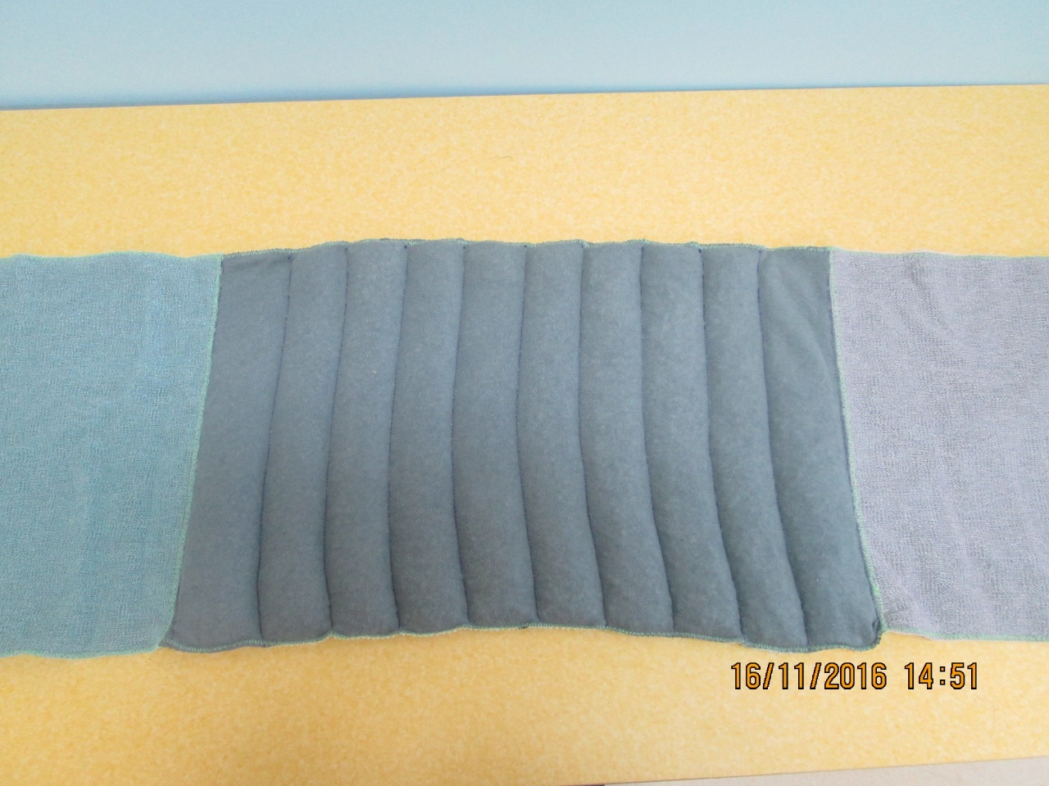
«Массажная, комбинированная дорожка»
Воспитатель: Сусаева М.В.
«Гантели»
Сутырин Богдан
Воспитатель: Василенко Е.В.

Slide 9
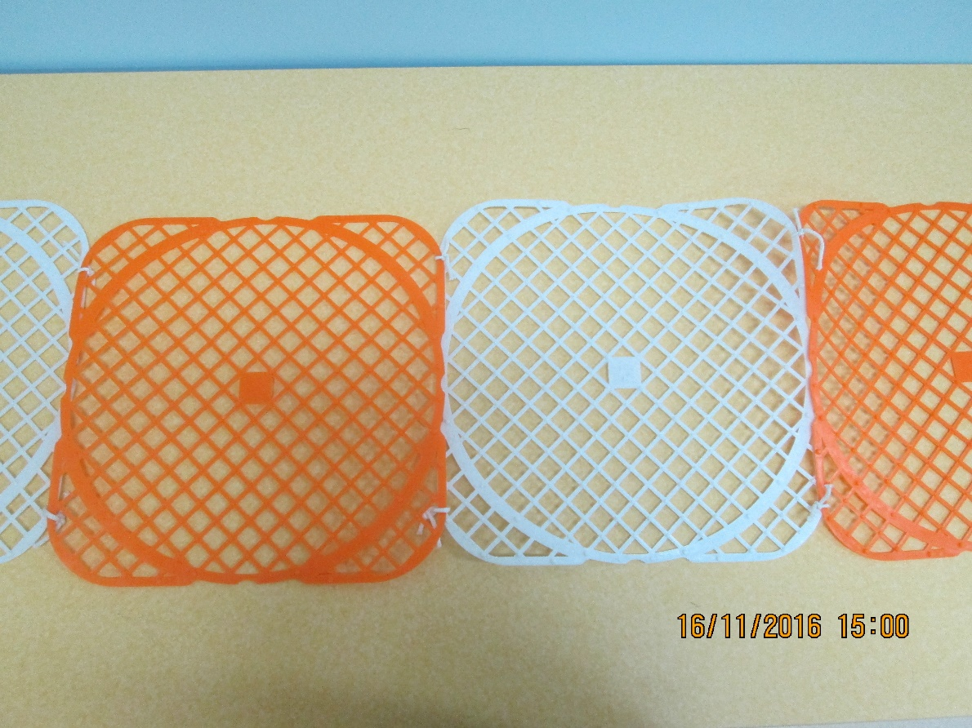
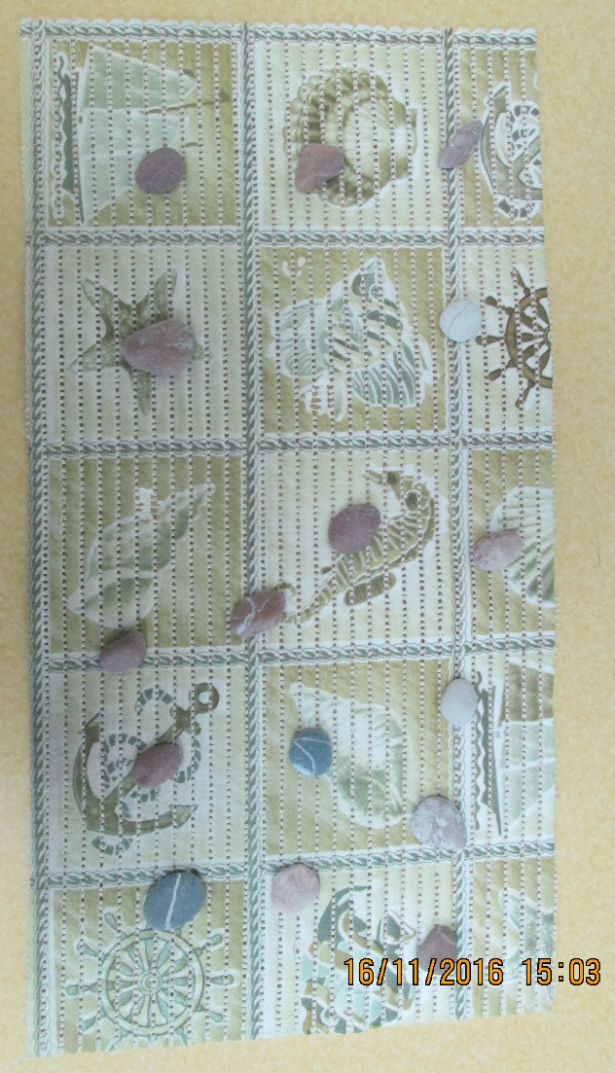
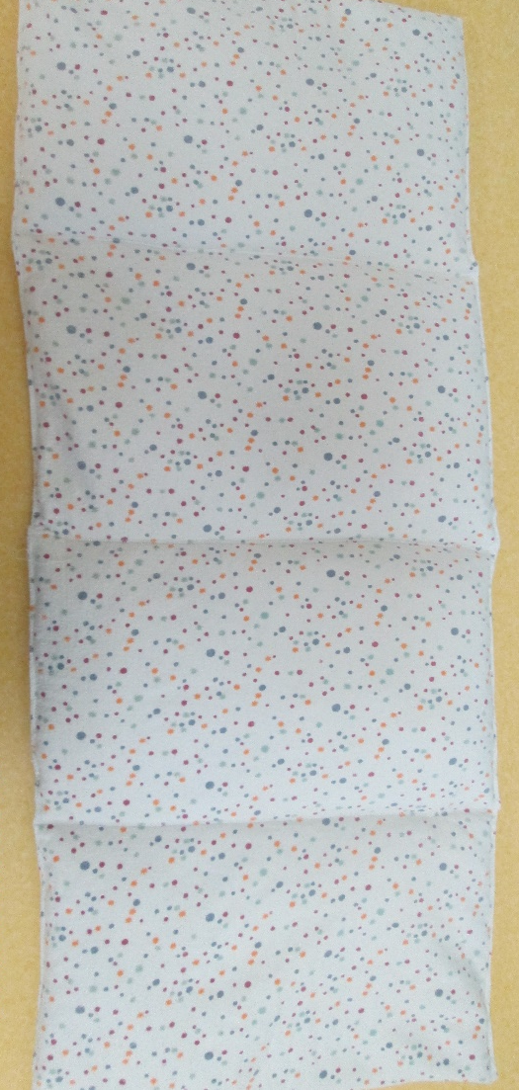
«Массажная дорожка»
Сутырин Богдан
Воспитатель: Василенко Е.В.
«Массажные дорожки»
Педагог организатор
Гулая В.В.

Slide 10
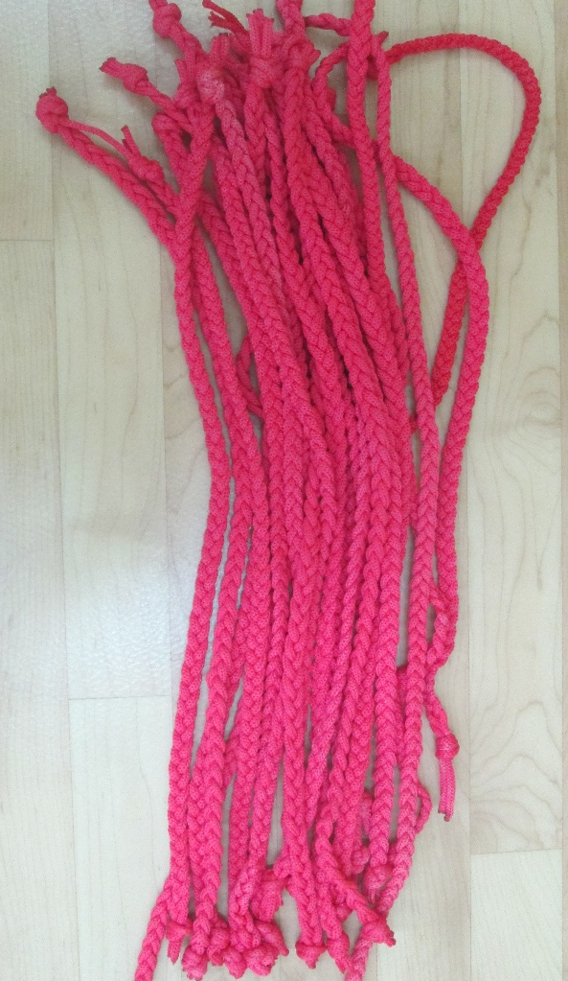
«Гиря»
Штода Артем
2 младшая группа №1
«Косички»
Воспитатель: Крайко С.С.

Slide 11
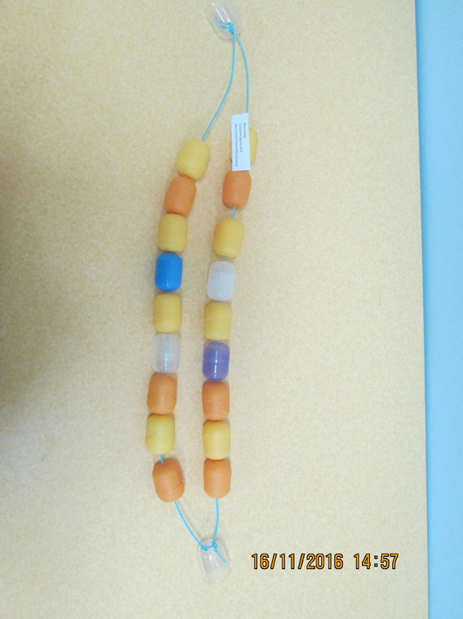
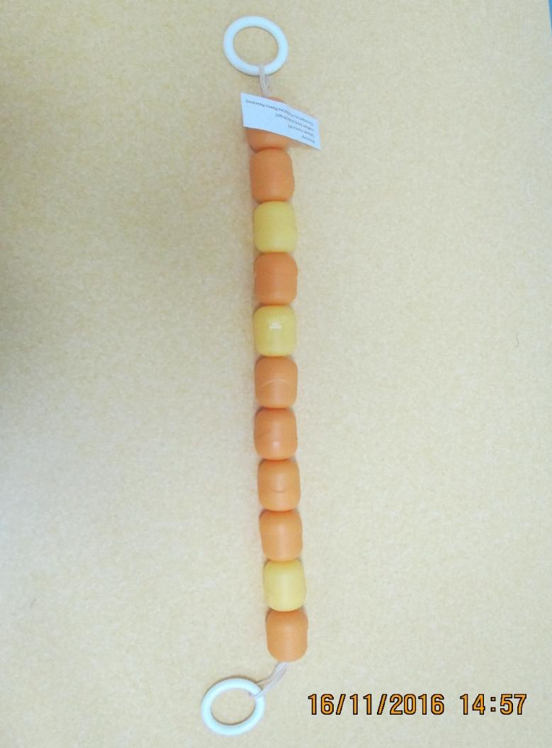
«Массажер»
Колбаев Саша
Воспитатель: Курбатова И.И.
Средняя группа №1
«Массажер детский»
Воспитатель: Василенко Е.В.

Slide 12
Спасибо за внимание!

